Slide 1

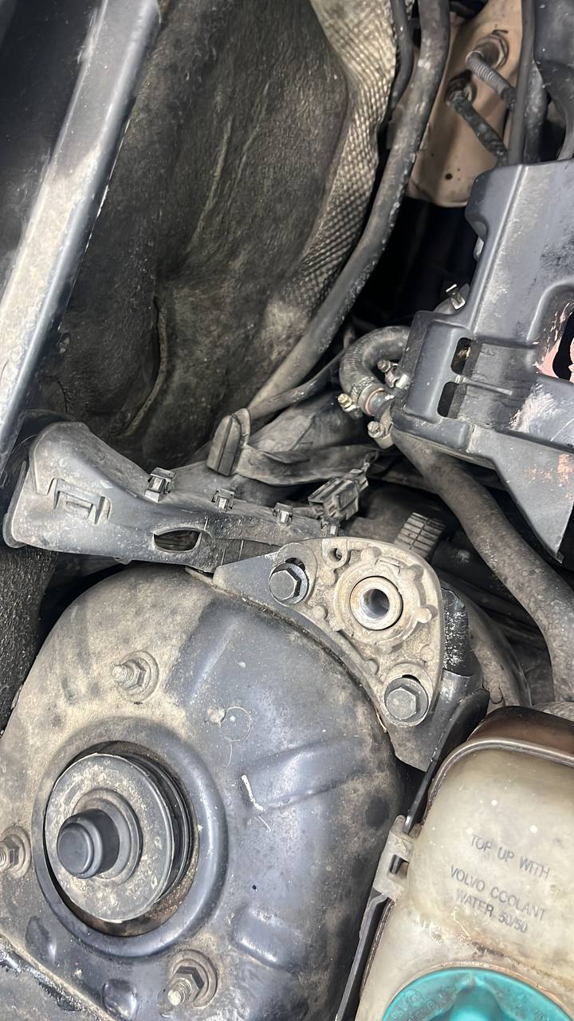
Номер дома: 12
Тип работ: Лакокрасочные работы
Данные: Лакокрасочные работы + образец текста
Статус: выполнено
ук: Проведенные работы в МКД и на придомовой территории за 03.2025

